Slide 1
Единство России
Классный час
Подготовила: Бардакова О.М.

Slide 2
Цель: сформировать у учащихся понимание значимости единства народов России, воспитать чувство патриотизма и гражданской ответственности.
Задачи:
познакомить с историческими примерами единения народа в трудные периоды истории России;
развить умение анализировать исторические и современные события, делать выводы;
сплотить классный коллектив;
воспитать уважение к культурным и религиозным традициям народов России.

Slide 3


Slide 4
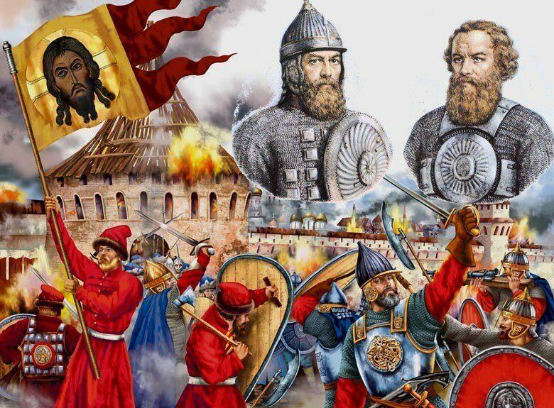
История единения
Смутное время (начало XVII века): роль народного ополчения
под руководством Кузьмы Минина и Дмитрия Пожарского в
освобождении Москвы от польских интервентов.

Slide 5
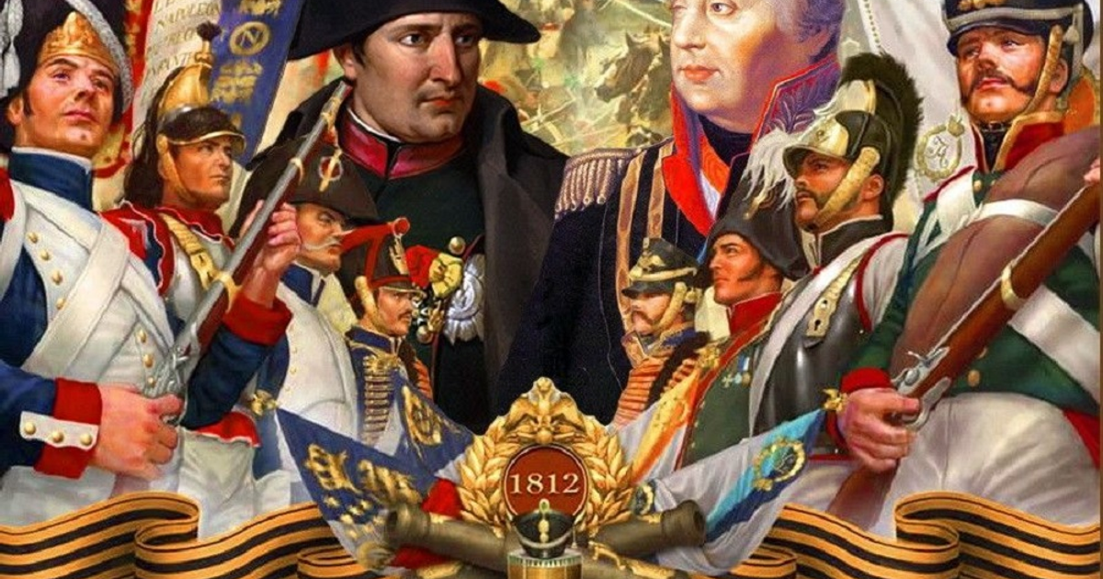
Отечественная война 1812 года:
объединение всех сословий для борьбы с
армией Наполеона.

Slide 6

Великая Отечественная война (1941-1945):
подвиг многонационального советского народа в борьбе с фашизмом.

Slide 7

Россия — многонациональная страна.
На её территории проживают более 190 народов, каждый из которых имеет свою культуру, язык и традиции

Slide 8
Практические задания
Группа 1: придумать и описать ситуацию, в которой единство помогло бы решить проблему (например, стихийное бедствие, спортивный турнир, школьный проект).
Группа 2: составить список качеств, которые помогают людям объединяться (доверие, взаимопомощь, уважение и т. д.).
Группа 3: предложить идеи, как можно укрепить единство в школе (мероприятия, акции, проекты).
Группа 4: написать короткое обращение к сверстникам о важности единства (5–7 предложений).

Slide 9

Дерево единства

Slide 10
рефлексия
«Сегодня я понял(а), что единство — это…»
«Я могу внести вклад в единство России, если…»
«Самое важное, что я узнал(а) сегодня, — это…»
«После этого классного часа я хочу…»

Slide 11
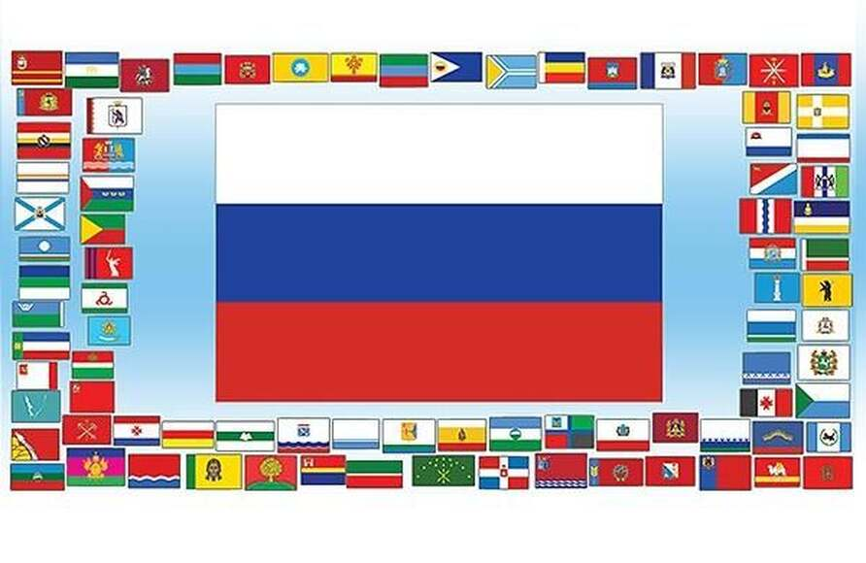
Единство — это не просто слово. Это действия, это уважение друг к другу, это готовность прийти на помощь.
Помните, что сила России — в единстве её народа. И каждый из вас может стать частью этой силы!

Slide 12
Литература
Костомаров Н. И. «Русская история в жизнеописаниях её главнейших деятелей»
(главы о Смутном времени).
Соловьёв С. М. «История России с древнейших времён» (тома о Смуте и 1812 годе).
Энциклопедия «Народы России» (сведения о культуре и традициях народов РФ).
Сборник пословиц В. И. Даля (раздел «Народ — Мир»).
Учебник по обществознанию для 9 класса (разделы о патриотизме и
многонациональном государстве).
Интернет‑ресурсы
histrf.ru («История.РФ») — статьи и видео о ключевых событиях: Смуте, 1812 годе, ВОВ.
culture.ru («Культура.РФ») — материалы о традициях и праздниках народов России.
prlib.ru (Президентская библиотека) — исторические документы, гравюры, карты.
edu.ru («Российское образование») — сценарии классных часов по теме единства.
Аудиовизуальные материалы
Документальный фильм «День народного единства: история праздника» (ГТРК
«Россия»).
Фрагменты х/ф «Минин и Пожарский» (1939) и «Война и мир» (1967) — эпизоды народного единения.
Аудио: гимн РФ, песни «Широка страна моя родная», «Родина моя».

Slide 13
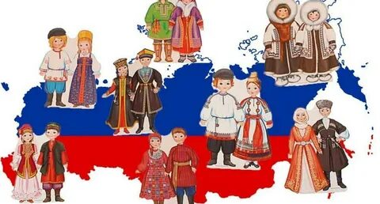
Спасибо за внимание

